Slide 1
5장. 메모리 계층구조1 (Memory Hierarchy)
Computer Architecture

Slide 2
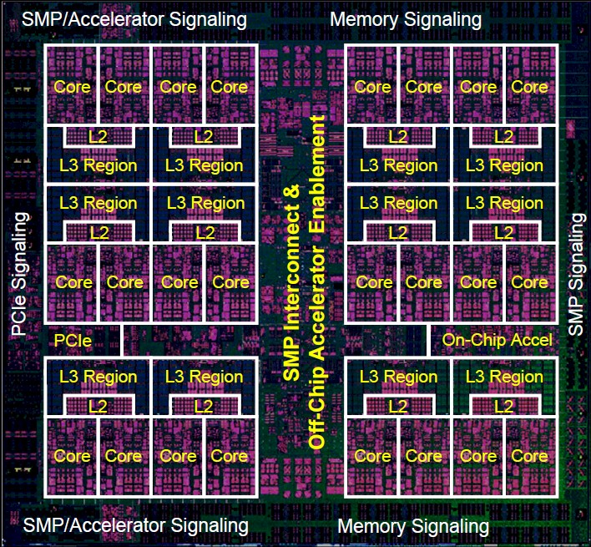
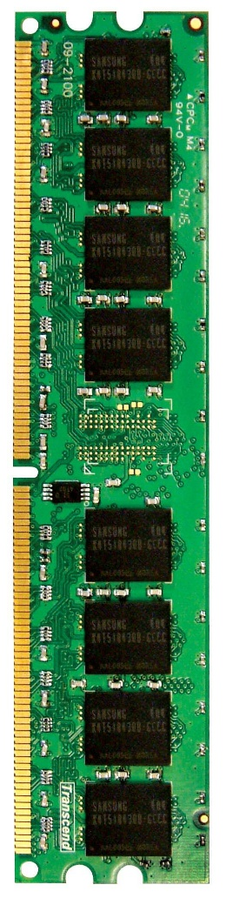
Memory in a Modern Computing System
L1 Cache
L2 Cache
L3 Cache
DRAM
DRAM Interface

Slide 3
Ideal Memory
제로 접근시간(Zero access latency)
무한한 대역폭(Infinite bandwidth)
무한한 용량(Infinite capacity)
제로 비용(Zero cost)
Modified from Prof. Onur Mutlu’s Slide

Slide 4
The Problem
이상적인 메모리의 요구사항은 서로 충돌한다.
메모리는 크기가 커질 수록 느리다(Bigger is slower)
크기가 커질 수록 메모리내의 위치를 결정하고 데이터를 읽는 시간이 증가
빠른 메모리는 비싸다(Faster is more expensive)
다양한 메모리 장치(소자): SRAM vs. DRAM vs. Disk vs. Tape
높은 대역폭을 지원하면 비싸다(Higher bandwidth is more expensive)
병렬구조, 입출력 포트 증가, 높은 주파수, 혹은 빠른 제조공정
Modified from Prof. Onur Mutlu’s Slide

Slide 5
SRAM and DRAM
row select
SRAM → 빠르고 비싸다 (캐시)
Faster access (no capacitor), ~ 1 ns
Lower density (6T cell), KB ~ MB
Higher cost, $500 ~ $1000 per GB
No need for refresh
DRAM → 느리고 싸다 (DRAM)
Slower access (capacitor), 50 ns ~ 70ns
Higher density (1T 1C cell), GB
Lower cost, $10 ~ $20 per GB
Requires refresh (power, performance, circuitry)
bitline
_bitline
row enable
bitline
Modified from Prof. Onur Mutlu’s Slide

Slide 6
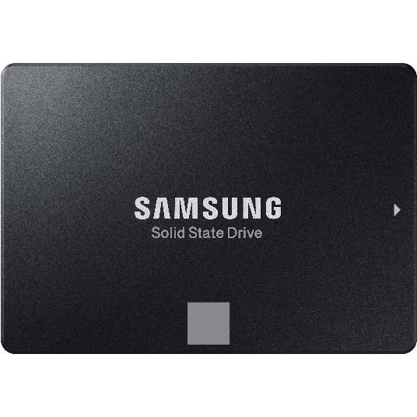
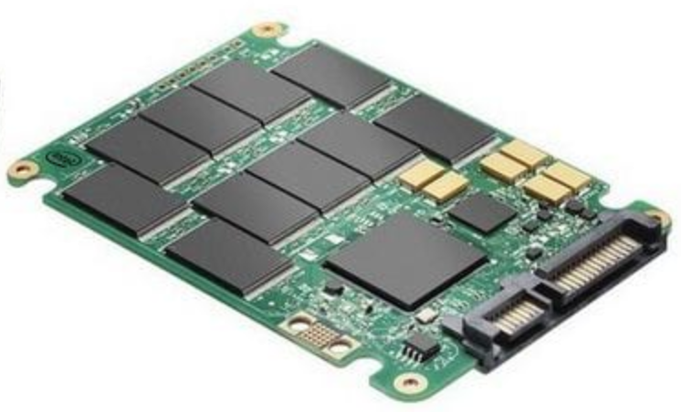
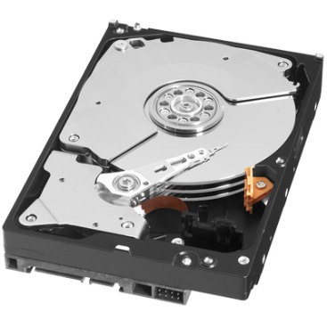
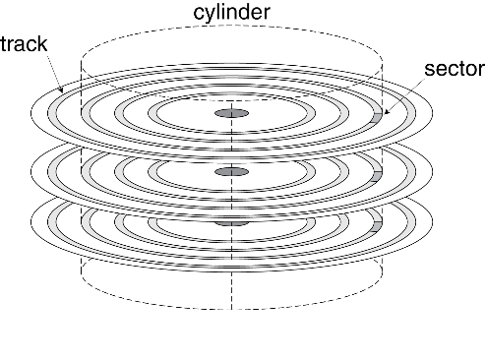
Disk Storage
SSD (Solid-state drive)
비휘발성(Nonvolatile), use flash memory
5000 ~ 50,000 ns
$0.75 ~ $1 per GB
HDD (Hard disk drive)
비휘발성(Nonvolatile), rotating magnetic storage
5,000,000 ~ 20,000,000 ns
$0.05 ~ $0.1 per GB

Slide 7
How to create illusion of the ideal memory?
궁극적인 목표는 접근속도가 빠르면서 용량이 큰 메모리
한가지 종류의 메모리만을 사용해서는 이상적인 메모리에 근접할 수 없다
Answer: Memory Hierarchy (메모리 계층구조)
Idea: 속도와 용량 측면에서 다른 특성을 갖는 다층구조(multiple levels)의 메모리를 구성하고 대부분의 필요한 데이터가 빠른 메모리에 유지될 수 있도록 하자
메모리의 용량은 가장 크기가 큰 층에 있는 메모리처럼 보이게 하고, 메모리의 동작 속도는 가장 빠른 층의 메모리처럼 동작하게 하자
Modified from Prof. Onur Mutlu’s Slide

Slide 8
How to create illusion of the ideal memory?
Processing Unit
faster, smaller
registers
~ 1 ns
CPU Cache
L1/L2/L3
SRAM
$500~$1000 per GB
50~70 ns
(Main memory)
DRAM
$10~$20 per GB
cheaper
(Secondary Storage)
Flash Drive (SSD)
Magnetic disk (HDD)
5-50 µs
$0.75~$1.0 per GB
5-20 ms
(Archival Storage)
Tape drive
$0.05~$0.10 per GB

Slide 9
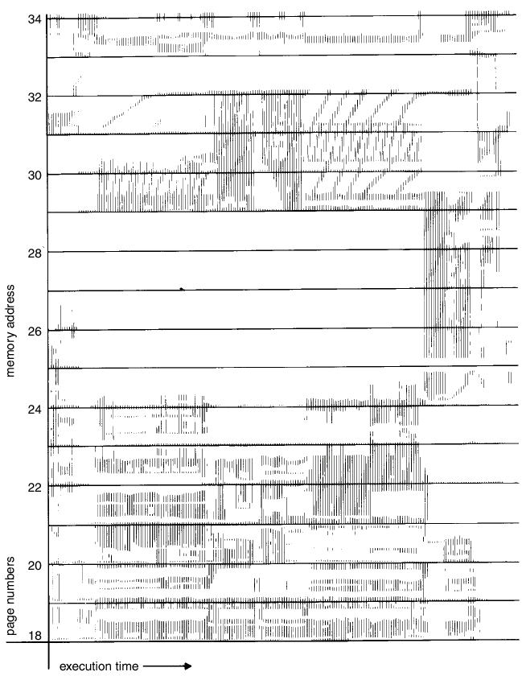
메모리 계층구조가 잘 동작하는 이유는?
Answer: Locality (지역성)
프로그램은 짧은 시간 구간 동안 상대적으로 작은 크기의 주소 영역을 주로 참조한다.
지역성의 종류
시간적 지역성(Temporal locality)
최근에 참조된 항목은 곧 다시 참조될 확률이 높다.
e.g., instructions in a loop, induction variables
공간적 지역성(Spatial locality)
어떤 항목이 참조되면 그 근처에 있는 다른 항목들이 곧 참조될 가능성이 높다.
e.g., sequential instruction access, array data

Slide 10
지역성의 특징을 이용한 메모리 계층구조
계층구조로 메모리 시스템을 설계한다.
모든 데이터는 디스크에 저장.
최근에 참조된 데이터(근처의 데이터)를 디스크에서 DRAM으로 복사한다.
최근에 참조된 데이터(근처의 데이터)를 DRAM에서 작은 크기의 SRAM 메모리로 복사한다.
SRAM 메모리 → CPU 내부의 캐시(Cache)

Slide 11
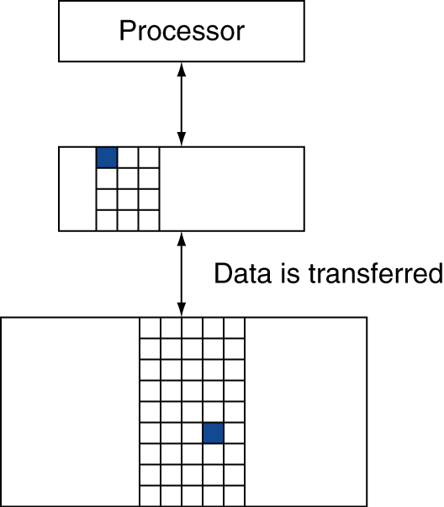
기본적인 용어와 동작
블록(Block) = 라인(line)
두 계층 간 정보 전송의 최소 단위
적중(Hit)
프로세서가 요구한 데이터가 상위계층의 어떤 블록에 있을 때
적중률(Hit rate): hits/accesses
실패(Miss)
프로세서가 요구한 데이터를 상위계층에서 찾을 수 없을 때
실패율(Miss rate): misses/accesses = 1 – hit rate
필요한 데이터를 포함하는 블록을 찾기 위해 하위 계층 메모리에 접근
Processing Unit

Slide 12
Caching in a Pipelined Design
Processing Unit
faster, smaller
registers
~ 1 ns
CPU Cache
L1/L2/L3
SRAM
$500~$1000 per GB
50~70 ns
(Main memory)
DRAM
$10~$20 per GB
cheaper
(Secondary Storage)
Flash Drive (SSD)
Magnetic disk (HDD)
5-50 µs
$0.75~$1.0 per GB
5-20 ms
(Archival Storage)
Tape drive
$0.05~$0.10 per GB

Slide 13
파이프라인 설계에서의 캐시(Cache)
캐시는 파이프라인 설계에 매우 밀접하게 관련이 있다
파이프라인을 구성하는 Instruction memory, data memory
=> DRAM은 느리기 때문에 캐시로 구현 (Instruction cache, data cache)
이상적으로, 캐시접근으로 인한 stall을 방지하기 위해 1-클럭 사이클에 접근할 수 있도록 설계 해야함
만약 High frequency pipeline 이라면 → 캐시를 크게 만들 수 없다
캐시를 크게 만들고 싶다면?
Idea: Cache hierarchy (캐시 계층구조)
CPU
Main
Memory
(DRAM)
Processing unit
Level 2
Cache
RF
Level1
Cache
Modified from Prof. Onur Mutlu’s Slide

Slide 14
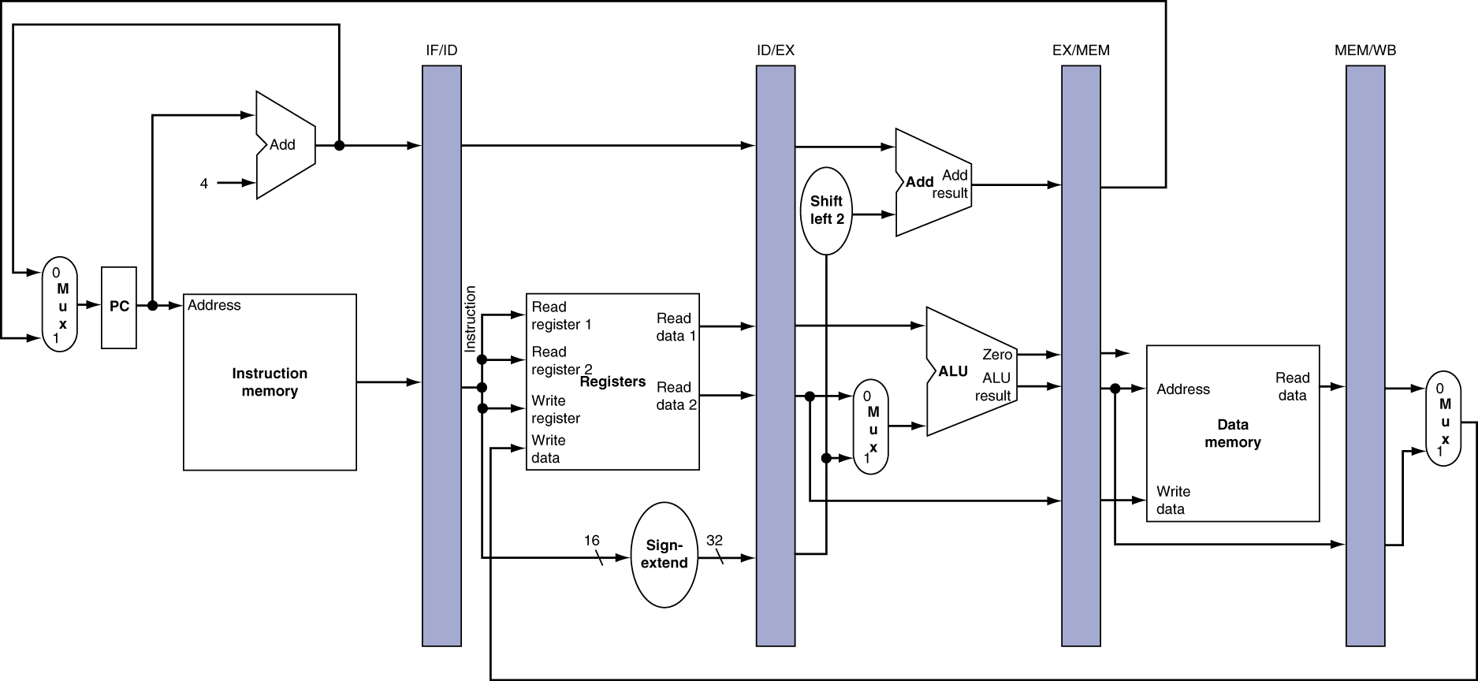
파이프라인 설계에서의 캐시(Cache)
L1
Instruction
Cache
L1
Data
Cache
L2
Cache
Core 0
Core 1
L3 Cache
Main Memory (DRAM)

Slide 15
The Basics of Caches

Slide 16
Cache Memory
캐시 메모리의 정의
메모리 계층구조에서 프로세서와 주기억장치 사이에 위치한 작고 빠른 메모리
캐시는 메모리 계층구조의 하위에 있는 메모리 보다 작다
캐시에 어떤 데이터를 저장해야 할 지 결정해야 함
캐시에 대한 최초의 논문
M. V. Wilkes, “Slave Memories and Dynamic Storage Allocation,” IEEE Transactions on Electronic Computers, Volume: EC-14, Issue: 2, April 1965, pp. 270-271.

Slide 17
캐시 접근(Cache Access)
가정:
CPU는 한번에 워드 크기의 데이터를 요청
블록의 크기가 1-워드
Memory access: X₁, X_{2,} X_{3,} X_{1,} X_{1,} X_{2 ,} X_{3 ,} X_{4,} …, X_{5 ,} X_{6 ,} X₇
Cache placement issue
X₁
X₁
X₇
X₂
X₂
X₂
X₃
X₅
X₅
X₄
X₆
X₆

Slide 18
캐시의 기본
Block (line): 캐시에 저장하는 데이터의 단위
메모리는 캐시블록의 크기로 논리적으로 분할되어 캐시 내의 위치에 사상
데이터가 참조되었을 때,
HIT: 만약 캐시에 찾는 데이터가 있다면 캐시에서 데이터를 읽어가고 하위계층의 메모리에 접근하지 않는다
MISS: 만약 캐시에 찾는 데이터가 없다면 하위계층메모리로 접근, 해당 데이터를 캐시에 복사한다
캐시설계 시 중요한 결정 사항
위치지정(Placement): 참조하려는 블록을 캐시의 어디에/어떻게 찾을 것인가?
교환(Replacement): 캐시가 꽉 찾을 경우 어떤 블록을 뺄 것인가?
블록의 크기(Granularity of block): large, small?
쓰기정책(Write policy): 쓰기연산에 대해 어떻게 처리할 것인가?

Slide 19
캐시의 구성에 따른 분류
직접 사상(Direct-mapped)
완전 연관 사상(Fully-associative mapping)
집합 연관 사상(Set-Associative mapping)

Slide 20
직접 사상 캐시 (Direct-mapped Cache)
In direct-mapped cache:
각 메모리의 위치는 캐시 내의 딱 한 장소에 사상
캐시 주소 (i.e. 캐시 인덱스) = (블록 주소) modulo (전체 캐쉬 블록 수)
전체 캐쉬 블록 수가 2^{N}이면,
캐시 주소 = 메모리 주소의 하위 N 비트
여러 메모리 주소가 한 캐시 블록을 공유
캐시 블록의 구성
유효 비트(valid bit)
데이터
태그(tag)
캐시 내의 블록이 요청한 것인지 아닌지를 식별하는데 필요한 주소정보
캐시 주소 중 인덱스를 제외한 상위부분

Slide 21
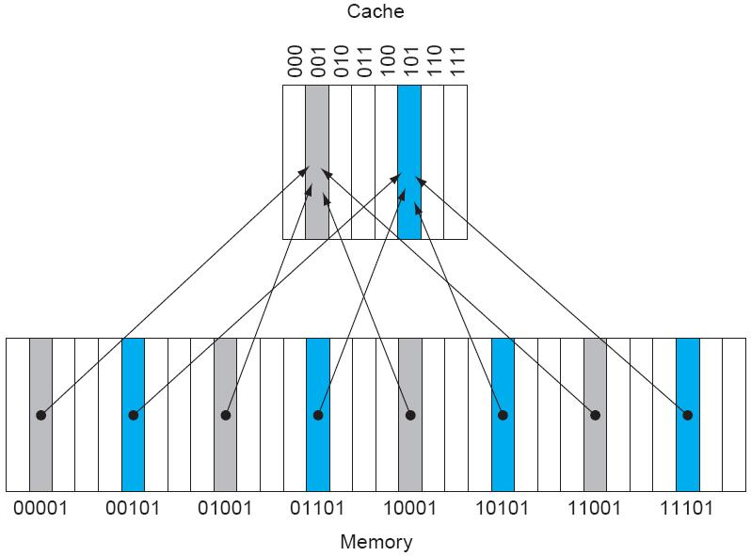
직접 사상 캐시 (Direct-mapped Cache)
In direct-mapped cache:
각 메모리의 위치는 캐시 내의 딱 한 장소에 사상
캐시 주소 (i.e. 캐시 인덱스) = (블록 주소) modulo (전체 캐쉬 블록 수)

Slide 22
Direct-mapped Cache
캐시에 저장된 블록의 메모리 주소를 어떻게 알 수 있을까?
Block in 001 comes from 00001, 01001, 10001, 11001
Tags
메모리주소의 상위비트(인덱스제외) – 00001, 01001, 10001, 11001
Data store
Tag store
valid
000
0
001
010101…110111
01
1
010
0
011
0
100
0
101
000001…110001
10
1
110
0
111
0
Memory
(ideal)
010101…110111
000001…110001
00001
00101
01001
01101
10001
10101
11001
11101

Slide 23
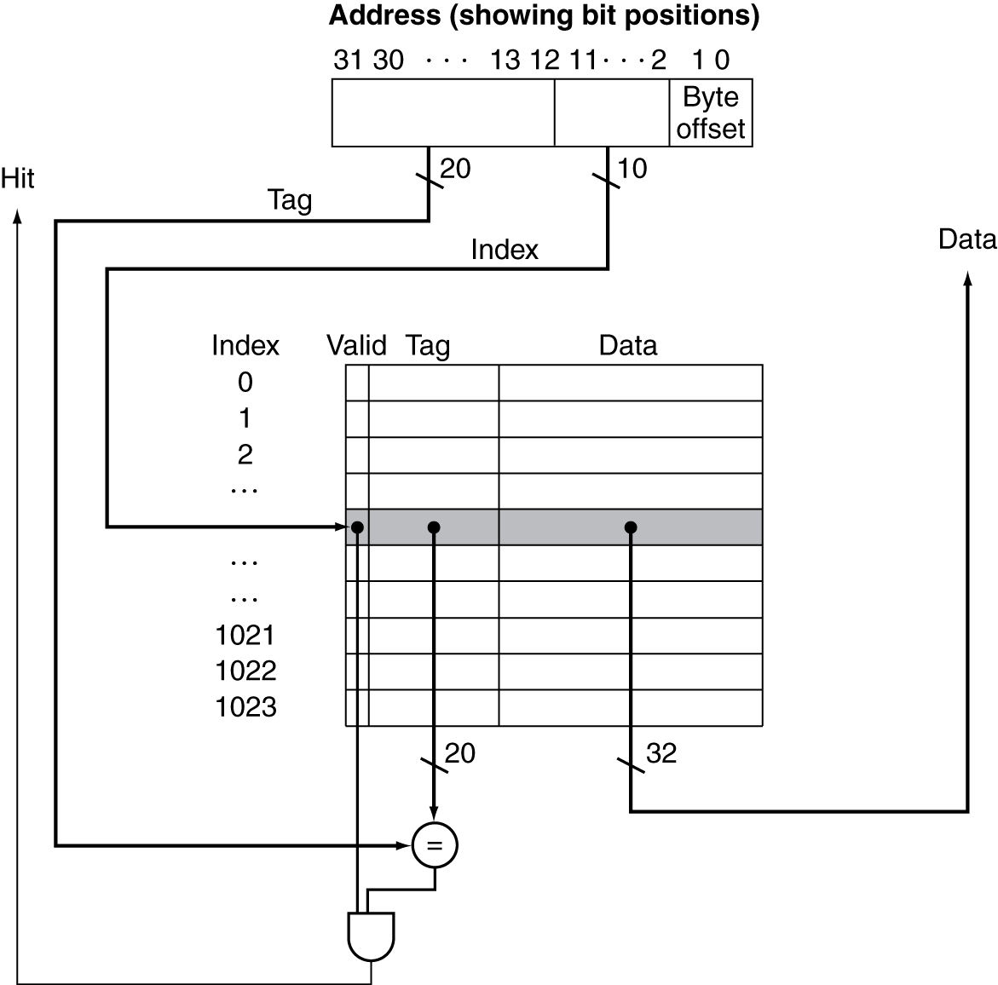
Address Subdivision
Address is divided into tag part, index part, and offset part
Offset part:
Index part :
Tag part:
log₂ (block size in bytes)
= 2
log₂ (cache size/block size)
= 10
# of address bits – (# of index bits + # of block bits)
= 20
Total number of bits in the cache
n : the number of index bits
Total number of bits in cache
= 2^{n} x (block size + tag size + valid field size)
= 2¹⁰ x (32 + 20 + 1)
Cache Size : 4KB
Block Size : 4B

Slide 24
Address Subdivision
Address is divided into tag part, index part, and offset part
Offset part:
Index part :
Tag part:
log₂ (block size in bytes)
= 4
log₂ (cache size/block size)
= 10
# of address bits – (# of index bits + # of block bits)
= 18
Word offset
(block offset)
2bit
Total number of bits in the cache
18
2bit
n : the number of index bits
Total number of bits in cache
= 2^{n} x (block size + tag size + valid field size)
= 2¹⁰ x (128 + 18 + 1)
32
Word offset
4x32
Benefit of the larger block?
Cache Size : 16KB
Block Size : 16B

